Slide 1
Prevenzione del carcinoma del colon e medicina d’iniziativa: risultato di un’esperienza condotta con i pazienti di un Medico di Medicina Generale
Relatore: Prof. Andrea Stimamiglio
Candidata : Erica De Gaetano

Slide 2
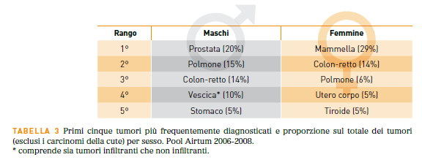
Epidemiologia del carcinoma del colon-retto in Italia
INCIDENZA : 52000 diagnosi all’anno

Slide 3
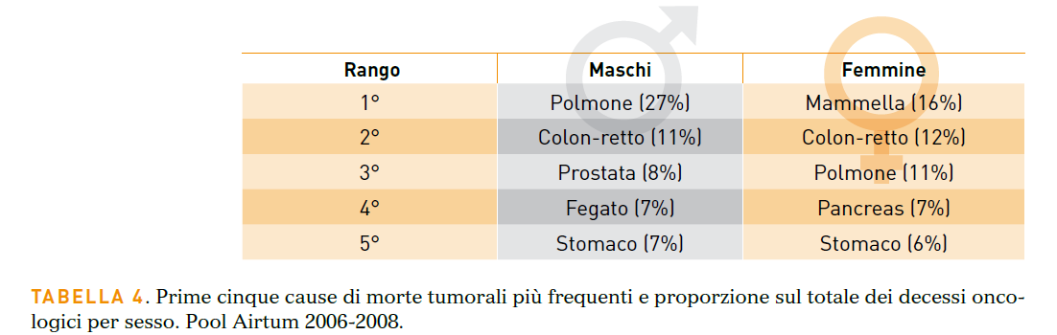
Epidemiologia del carcinoma del colon-retto in Italia
MORTALITA’ : 20000 decessi all’anno

Slide 4
I programmi di screening in Italia
Sul territorio nazionale sono presenti programmi di screening per :
Carcinoma della mammella
Carcinoma della cervice uterina
Carcinoma del colon-retto

Slide 5
Chi sottoporre a screening per il carcinoma del colon-retto (CCR)?
ALTO RISCHIO
Diagnosi di polipi adenomatosi e/o CCR
Diagnosi di malattie infiammarorie croniche intestinali
Storia famigliare di polipi adenomatosi e/o CCR
Diagnosi di sindromi ereditarie che predispongono al CCR (FAP- HNPCC)
RISCHIO STANDARD
Età > 50 anni
Nessuna delle caratteristiche ad alto rischio
In Italia l’invito allo screening è inviato alla popolazione tra i 50 e i 69 anni

Slide 6
Quale test utilizzare?
TEST ENDOSCOPICI
COLONSCOPIA
Visualizza l’intero colon
Biopsie
RETTOSIGMOIDOSCOPIA
Visualizza 1/3 del colon
Biopsie
Meno invasiva
Invasivi
Complicanze : perforazioni, emorragie
RICERCA DEL SANGUE
OCCULTO FECALE
TEST AL GUAIACO (FOBT) qualitativo
TEST IMMUNOCHIMICO (FIT) quantitativo
Facili da eseguire
Sicuri
Meno sensibili e specifici

Slide 7
Test in sperimentazione per lo screening
1. TC COLONGRAFIA (colonscopia virtuale)
Poco invasivo e meno costoso della colonscopia
Visualizza l’intero colon
No biopsie
Vede male polipi < 10 mm
2. RM COLONGRAFIA
No radiazioni
Più costoso e poco disponibile sul territorio
3. DNA FECALE
Più sensibile e specifico del SOF
Costoso
4. ENDOSCOPIA CON VIDEOCAPSULA
Meno invasivo della colonscopia
No biopsie
Pz con colonscopia incompleta

Slide 8
Lo studio condotto tra i pazienti di un Medico di Medicina Generale
Scopo dello studio:
Data la bassa adesione allo screening per CCR riscontrata in Liguria (22%), lo studio si propone di valutare se, attraverso una differente proposta dell’offerta preventiva, che provenga dal MMG, sia possibile aumentare la compliance della popolazione
Materiali e metodi:
Lo studio sulla prevenzione del carcinoma del colon-retto inizia nel Gennaio 2012 con l'estrazione dei pazienti di età compresa tra 50 e 69 anni,che non si trovassero in stadio terminale di malattia e che non presentassero già diagnosi di CCR.
Il campione risulta composto da 343 pazienti appartenenti ad ambo i sessi

Slide 9
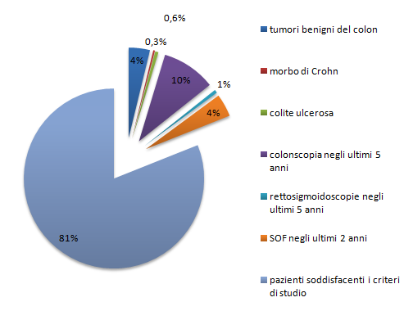
Selezione dei pazienti da invitare a screening
Pz ad alto rischio
inviata una lettera con proposta di screening tramite SOF. Alla lettera è allegata una prescrizione medica dell’ esame.
Pz che hanno eseguito test di screening in anni precedenti
278 pazienti

Slide 10
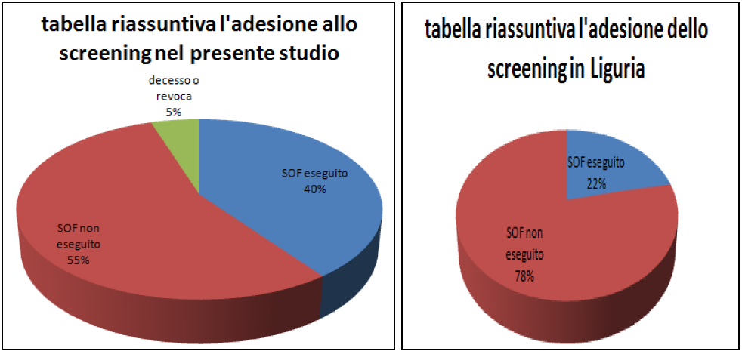
Risultati : adesione al SOF
Lo studio termina nel Gennaio 2013 e vengono riscontrati i seguenti dati : ADESIONE = pz che hanno eseguito il test/ pz invitati
P=0,001 al test Z

Slide 11
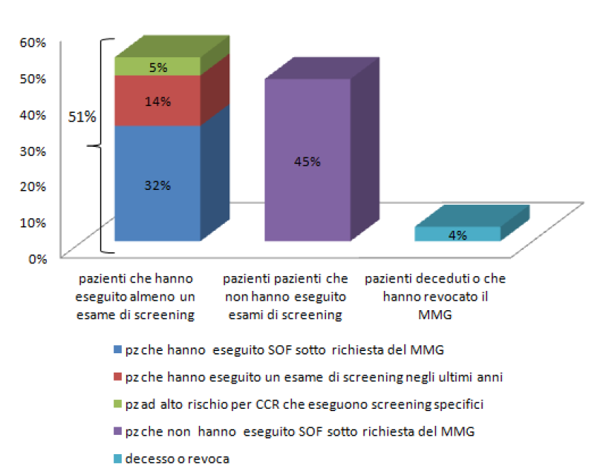
Valutazione della popolazione target alla fine dello studio

Slide 12
Risultati: SOF positivi e colonscopia di approfondimento
9% dei SOF sono risultati positivi (10/111)
Richiesta colonscopia di approfondimento
Adesione alla colonscopia 60% (6/10)
Riscontrati :
1 polipo adenomatoso con displasia di alto grado
2 polipi benigni non adenomatosi

Slide 13
Conclusioni
il coinvolgimento del MMG nello screening del carcinoma del colon-retto potrebbe presentare alcuni punti di forza:
la migliore comunicazione grazie al consolidato rapporto di fiducia medico-paziente, che porta ad un aumento della compliance
una migliore allocazione delle risorse, per mezzo di una selezione più accurata dei pazienti a cui inviare l’invito, grazie ai dati clinici che il MMG possiede
una maggiore quantità di informazioni circa lo stato preventivo generale della popolazione in fascia d’età per lo screening, sempre grazie alla conoscenza dei dati clinici dei pazienti.
una più facile accessibilità del paziente allo screening, se fosse data la possibilità di prenotare direttamente l’esame presso il medico curante e di ritirarne l’apposito kit nella stessa sede

Slide 14

Grazie per l’attenzione !!!

